Slide 1
對話方塊:警示、確認和提示
JS 有 3種彈跳出視窗方法：
  alert
  Confirm
  Prompt
115/11/07
Notes:
Window物件有3種彈跳出視窗方法，可建立一個帶最小限度的視窗邊框及控制項的視窗，
每個方法用於一特定的目的。也就是對話方塊視窗，是提供額外資訊一種有效的方法。

Slide 2
Window 物件的使用方法 alert、confirm、prompt
彈出對話方塊 (dialogue)
使用方法
  訊息方塊: alert(message)
  確認方塊: confirm(message)
  輸入方塊: prompt(message, inputDefault)
參考說明及範例
  https://www.w3schools.com/Js/js_popup.asp

Slide 3
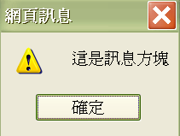
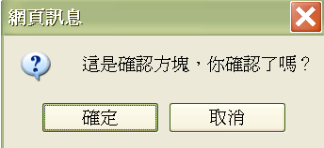
對話方塊
alert對話方塊
提供提示訊息。
  alert(“This is the message”);
confirm對話方塊
有一個問號和兩個按鈕：取消和確認。
  Var result = confirm(“Do you want fries with that?”);
115/11/07

Slide 4
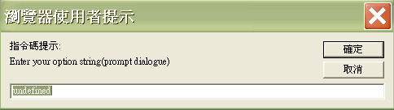
對話方塊
prompt對話視窗
  視窗中有一個用於輸入文字的欄位，另外還有取消和確認按鈕。
  有兩個參數：用於提示輸入訊息字串和用於填寫在文字欄位中的預設值字串。
  Var response = prompt(“What’s your name?”, “Wouldn’t you like to know…”);
  範例：
115/11/07
Notes:
用write方式寫?

